Slide 1


第六节 独立性
两个事件的独立性
多个事件的独立性
独立性的概念在计算概率中的应用
小结

Slide 2
一、两事件的独立性
先看一个例子：
将一颗均匀骰子连掷两次，
A={第二次掷出6点}， B={第一次掷出6点}，
设
显然 P(A|B)=P(A)
这就是说,已知事件B发生,并不影响事件A发生的概率,这时称事件A、B独立.

Slide 3
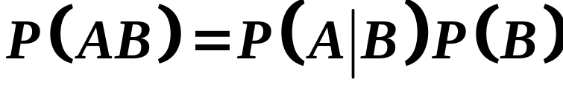
由乘法公式知，当事件A、B独立时，有
P(AB)=P(A) P(B)
用P(AB)=P(A) P(B)刻划独立性,比用
P(A|B) = P(A)
或 P(B|A) = P(B)
更好,它不受 P(B)>0 或 P(A)>0 的制约.

Slide 4
两事件独立的定义
若两事件A、B满足
P(AB)= P(A) P(B)
则称A、B相互独立，简称A、B独立.

Slide 5
例1 从一副不含大小王的扑克牌中任取一张，记 A={抽到K}, B={抽到的牌是黑色的}
问事件A、B是否独立？
解
由于 P(A)=4/52=1/13,
P(B)=26/52=1/2,
P(AB)=2/52=1/26.
可见, P(AB)=P(A)P(B)
故 事件A、B独立.

Slide 6
前面我们是根据两事件独立的定义作出结论的，也可以通过计算条件概率去做:
从一副不含大小王的扑克牌中任取一张,记 A={抽到K}, B={抽到的牌是黑色的},
则
P(A)=1/13, P(A|B)=2/26=1/13
可见 P(A)= P(A|B), 即事件A、B独立.
在实际应用中, 往往根据问题的实际意义去判断两事件是否独立.

Slide 7
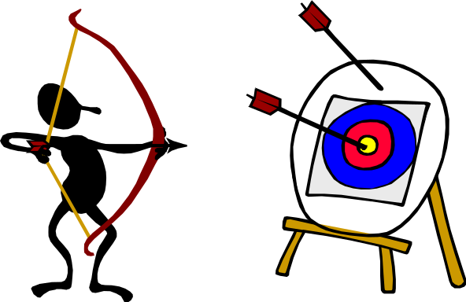
在实际应用中,往往根据问题的实际意义去判断两事件是否独立.
例如
甲、乙两人向同一目标射击,记 A={甲命中}, B={乙命中}，A与B是否独立？
由于“甲命中”并不影响“乙命中”的概率，故认为A、B独立 .
（即一事件发生与否并不影响另一事件发生的概率）

Slide 8

又如：
一批产品共n件，从中抽取2件，设 A_{i}={第i件是合格品} i=1,2
若抽取是有放回的, 则A₁与A₂独立.
因为第二次抽取的结果
不受第一次抽取的影响.
若抽取是无放回的，则A₁与A₂不独立.
因为第二次抽取的结果受到第一次 抽取的影响.

Slide 9


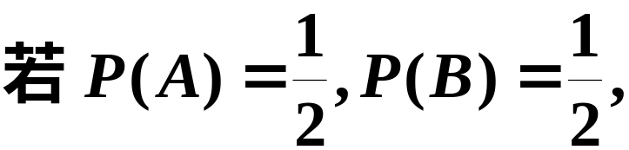



请同学们思考
两事件相互独立与两事件互斥的关系.
两事件相互独立
二者之间没
有必然联系
两事件互斥
例如
由此可见两事件相互独立，但两事件不互斥.

Slide 10
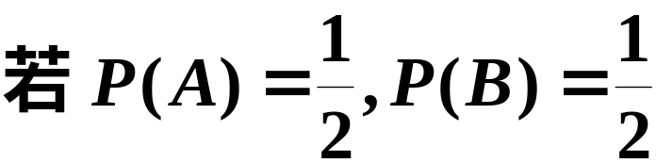


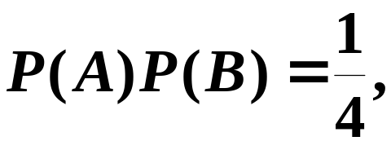


由此可见两事件互斥但不独立.

Slide 11
前面我们看到独立与互斥的区别和联系，
再请你做个小练习.
设A、B为互斥事件，且P(A)>0,P(B)>0,下面四个结论中，正确的是：
1. P(B|A)>0 2. P(A|B)=P(A)
3. P(A|B)=0 4. P(AB)=P(A)P(B)
设A、B为独立事件，且P(A)>0,P(B)>0,下面四个结论中，正确的是：
1. P(B|A)>0 2. P(A|B)=P(A)
3. P(A|B)=0 4. P(AB)=P(A)P(B)

Slide 12
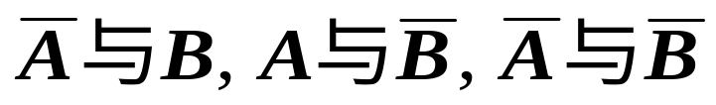

定理 2 若两事件A、B独立, 则
也相互独立.
证明
仅证A与 独立
A、B独立
P(A )= P(A - A B)
概率的性质
= P(A)- P(AB)
= P(A)- P(A) P(B)
=P(A)[1- P(B)]
= P(A) P( )
故 A与 独立

Slide 13

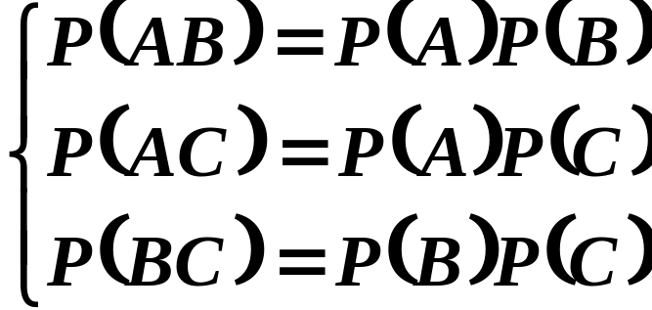


二、多个事件的独立性

Slide 14



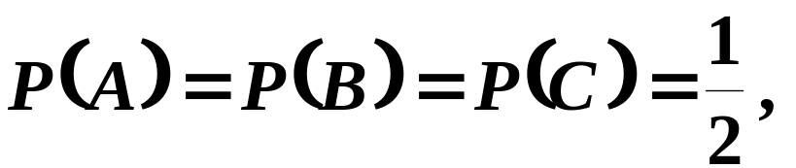


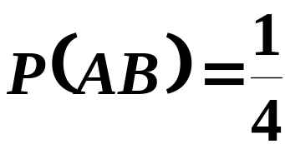

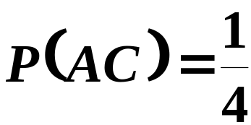
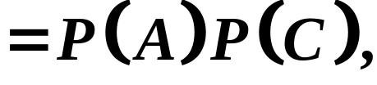
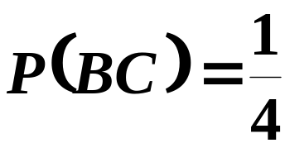

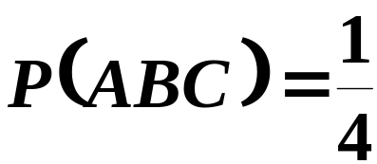



Slide 15
对于三个事件A、B、C，若
P(AB)= P(A)P(B)
P(AC)= P(A)P(C)
P(BC)= P(B)P(C)
P(ABC)= P(A)P(B)P(C)
四个等式同时成立,则称事件A、B、C相互独立.

Slide 16
请注意多个事件两两独立与相互独立的区别与联系
对 n (n > 2)个事件
相互独立
两两独立
?

Slide 17

三、独立性的概念在计算概率中的应用
对独立事件，许多概率计算可得到简化

Slide 18



















Slide 19




Slide 20









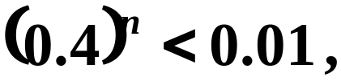
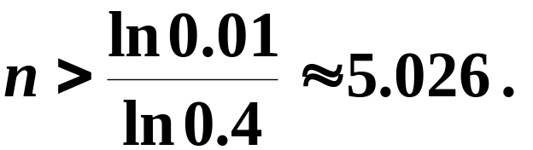

即

Slide 21
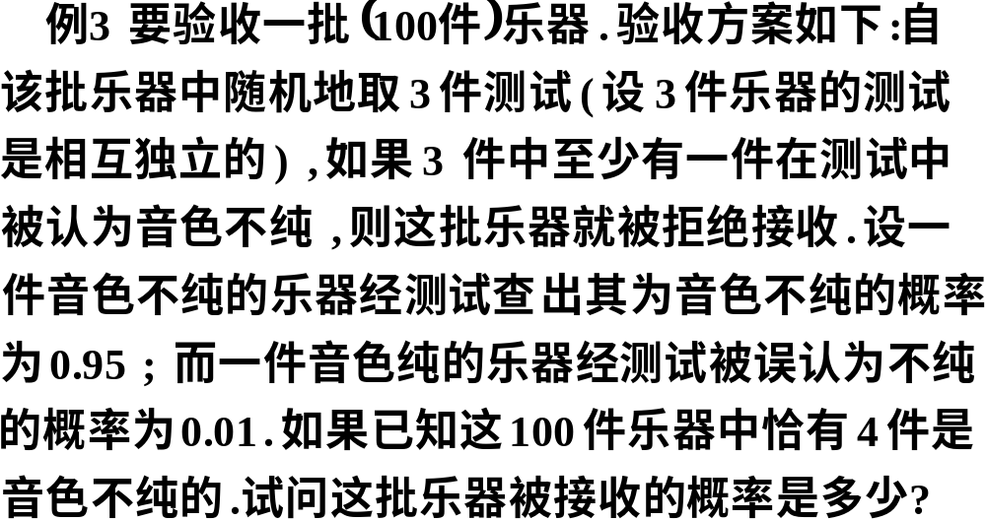

Slide 22





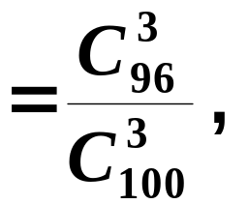
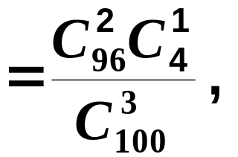



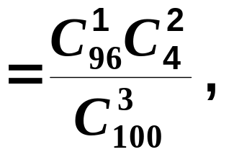
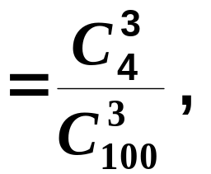



Slide 23

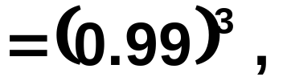

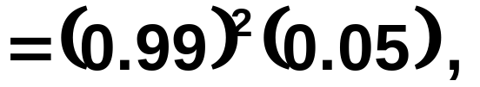



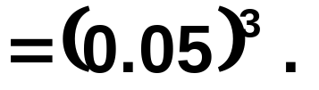
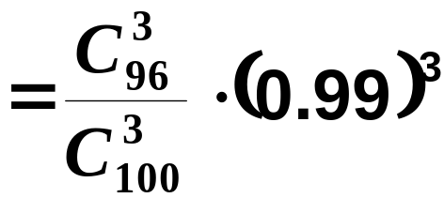
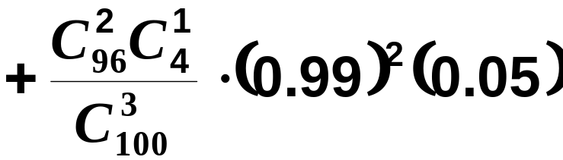
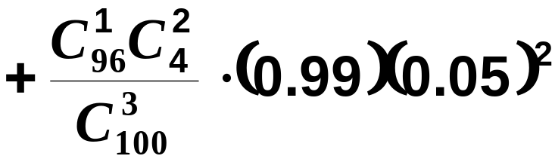
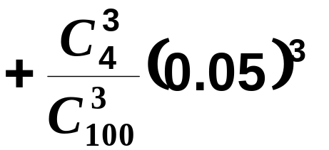


Slide 24











例4 下面是一个串并联电路示意图. A、B、C、D、E、F、G、H 都是电路中的元件. 它们下方的数是它们各自正常工作的概率. 求电路正常工作的概率.

Slide 25

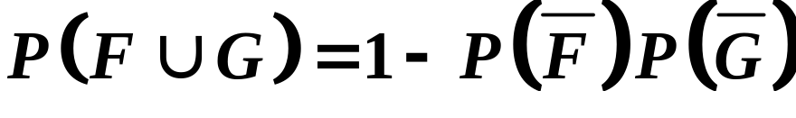


解 将电路正常工作记为W，由于各元件独立工作，有
其中
代入得
P(W) 0.782

Slide 26
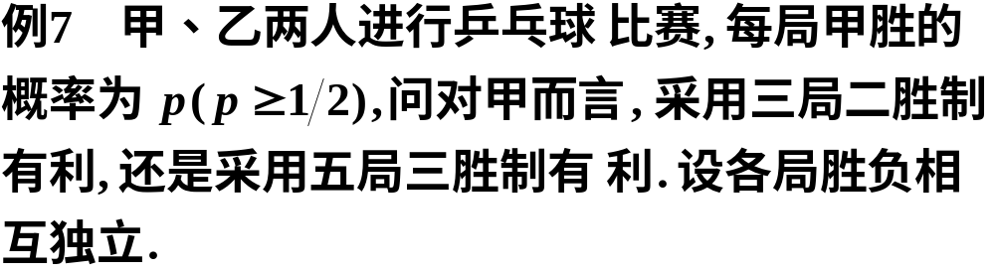



解
“甲甲”,
“乙甲甲”,
“甲乙甲”;

Slide 27

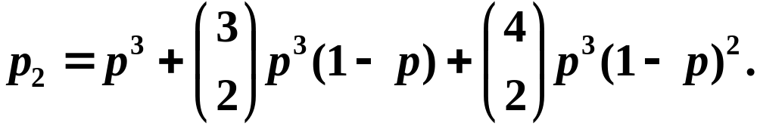

Slide 28

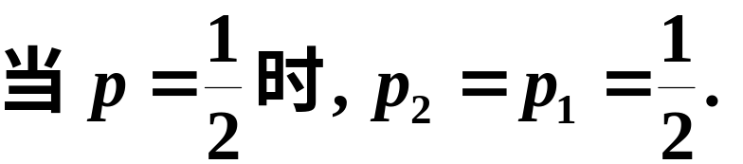

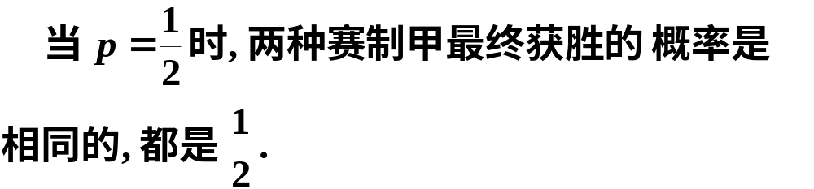

Slide 29
四、小结
这一讲，我们介绍了事件独立性的概念. 不难发现，当事件相互独立时，乘法公式变得十分简单，因而也就特别重要和有用. 如果事件是独立的，则许多概率的计算就可大为简化.

Slide 30



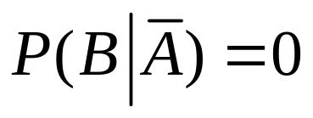


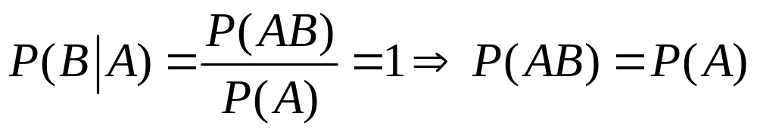
思考题
1, 设两事件Ａ与Ｂ互斥，且P(A)＞0，P(B)＞0，则（）
正确
A． 与 互斥 B． 与 互斥
C. P(AB)=P(A)P(B) D. P(A-B)=P(A)
2, 设两事件Ａ与Ｂ满足P(B|A)=1, 则（）正确。
A. A是必然事件 B.
C. D.

Slide 31



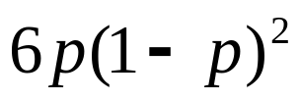







3、某人向同一目标独立重复射击, 每次射击命中目标的概率为p(0<p<1), 则此人第4次射击恰好第2次命中目标的概率为 （）
4，对于任意二事件A和B （）
若 ，则A,B一定独立.
若 ，则A,B有可能独立.
(C)若 ，则A,B一定独立.
(D)若 ，则A,B一定不独立.

Slide 32




5, 设A, B, C为三个独立的随机事件，0＜P(C)＜1,则
事件（）不独立。
A. 与C B. AC与
C. 与 D. 与
6, 设A,B,C三个事件两两独立，则A,B,C三个事件独
立的充分必要条件是( )
A.A与BC独立 B.AB与 A∪C独立
C.AB与AC独立 D.A∪B与A∪C独立

Slide 33
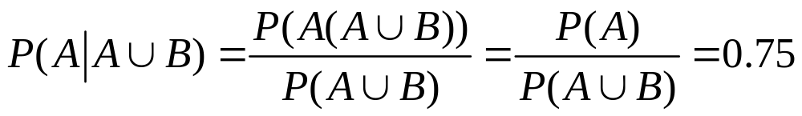


7, 设甲乙两人独立地射击同一目标，其命中率分别为0.6与0.5，则已命中的目标是被甲射中的概率为（ ）。
解 设A={目标是被甲射中的}，B={目标是被乙射中的}，
则A∪B={目标被射中} ，所求概率为
8，设A,B为随机事件，且A⊂B, P(B)>0,则（）成立。
A. P(A) ＜P(A|B) B. P(A) P(A|B)
C. P(A) ＞P(A|B) D. P(A) P(A|B)

